Slide 1
Statistik für die Angewandte Forschung
Dr. Tom Alby

Slide 2
Sitzung 1: Einführung & Organisatorisches

Slide 3
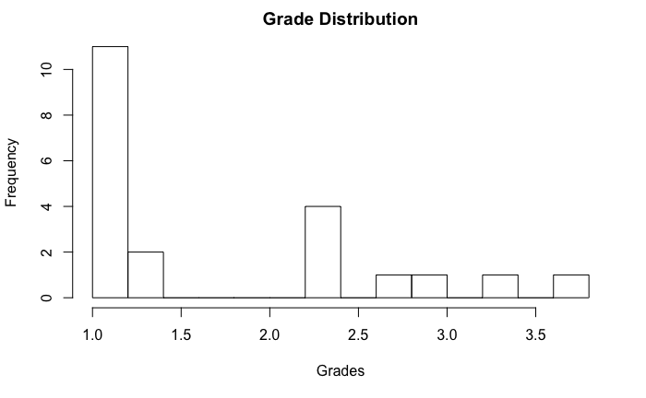
Administratives
Ziele der Veranstaltung
Grundkenntnisse Statistik, nicht nur für die Uni :)
Werkzeuge für Datenanalyse in der Bachelor-Arbeit
Was Sie erwartet
Einführung in R und RStudio
Datenimport und -aufbereitung
Explorative Datenanalyse
Datenvisualisierung
Wahrscheinlichkeitsrechnung
Lineare Regression
Hypothesentests
Korrelationen
Erwartungen und Interaktion
Slido: Interaktive Beteiligung über Slido
16 Uhr: #68430031
18 Uhr: #68430032
Welche Note kann ich erwarten?

Slide 4
Rules of Working I
Fragen: Bitte unterbrechen Sie mich für Fragen
Kontakt: tom@alby.de
Moodle: Einschreibeschlüssel: iLoveStats!
Materialien: https://alby.link/statistik

Slide 5
Rules of Working II
Prüfungsleistung: Hausarbeit mit einer Bearbeitungszeit von sechs Wochen
Keine Gruppenarbeit: Im Kurs ja, für die Hausarbeit nein
Teilnahme: Präsenzpflicht, in Ausnahmefällen auch online via Zoom (HU), Aufzeichnungen verfügbar
ChatGPT & Co: Erlaubt, aber…
Bitte kein bedeutungsloser Wohlklang

Slide 6
Wie sieht die Hausarbeit aus?
Sie suchen sich einen Datensatz aus und holen sich das “Ok”
Hausarbeit in einem speziellen Dateiformat, das im Kurs vermittelt wird
Enthält Code, Ergebnisse, Visualisierungen und Gedanken
Hausarbeit wird während des Semesters vorbereitet
Möglichkeit der Probeabgabe
Bewertungskriterien sind online

Slide 7
Kurzer Rundgang durch RStudio

Slide 8
Notebooks: Format für Hausarbeiten
Demo: Gedanken, Code, Visualisierungen und Ergebnisse in einem Dokument
Dokumentation eigener Arbeit und Transparenz in der Zusammenarbeit
Markdown vs Markup
Export in verschiedene Formate
Snippets auch für andere Sprachen!
Ab jetzt: Mitschreiben im Notebook
Wichtig: Immer schön speichern zwischendurch (strg-s / ctrl-s)

Slide 9
Unterstützung für Studierende
Studentische Seelsorge, rund um die Uhr: 040 41170411
Studierendenberatung@haw-hamburg.de
krisenteam@haw-hamburg.de
Psychologische Sprechzeit ohne Anmeldung (Dienstags 14-15 Uhr): +49 152 247 44 063
Weitere Infos: HAW Beratung

Slide 10
Letzte Fragen?

Slide 11
Sitzung 2: Grundlagen der Datenanalyse

Slide 12
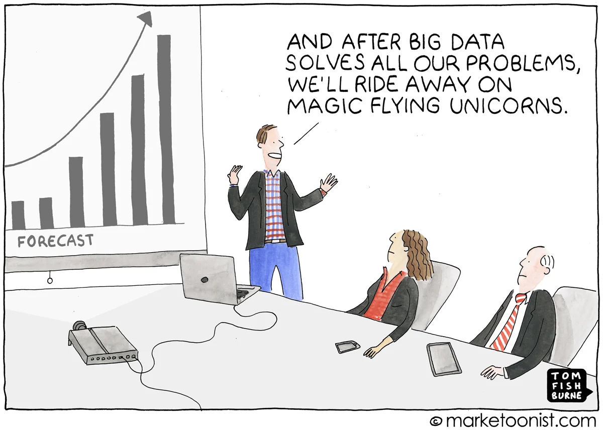
Let’s start!

Slide 13
Was sind Daten?
Daten
Roh, ungeordnet, noch nicht interpretiert
Bestehen aus Zahlen, Zeichen, Fakten ohne Kontext
Informationen
Verarbeitete, kontextualisierte Daten
Haben Bedeutung und Relevanz für eine Fragestellung
Daten + Kontext = Information

Slide 14
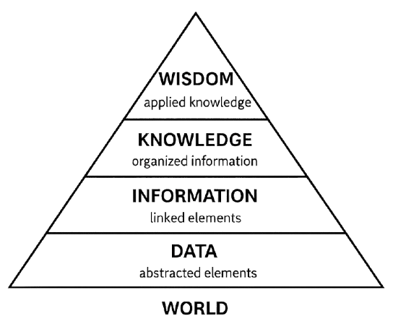
DIKW-Pyramide

Slide 15

Toms Pyramide

Slide 16
Datenmerkmale
Statistische Einheit / Merkmalsträger | Merkmal | Ausprägung | Typ / Skala | Erläuterung
n1 | Haarfarbe | Rot | Kategorial / nominalskaliert | Keine Abstände
n1 | Postleitzahl | 22703 | Numerisch / nominalskaliert | Keine Abstände
n1 | Schulabschluss | Abitur | Kategorial / ordinalskaliert | willkürliche Abstände
Sport-Team A | Tabellenplatz | 7 | Numerisch / ordinalskaliert | willkürliche Abstände
n1 | Körpertemperatur | 36,5°C. | Numerisch / intervallskaliert | kein Nullpunkt
n1 | Alter | 22 | Numerisch / verhältnisskal. | keine Negativwerte

Slide 17
Datenmerkmale am Beispiel
title | year | budget | avg_vote
Miss Jerry | 1894 | NA | 5.9
The Story of the Kelly Gang | 1906 | $ 2250 | 6.1
Den sorte drøm | 1911 | NA | 5.8
Cleopatra | 1912 | $ 45000 | 5.2
L’Inferno | 1911 | NA | 7.0
From the Manger to the Cross; or, Jesus of Nazareth | 1912 | NA | 5.7
Madame DuBarry | 1919 | NA | 6.8
Quo Vadis? | 1913 | ITL 45000 | 6.2
Independenta Romaniei | 1912 | ROL 400000 | 6.7
Richard III | 1912 | $ 30000 | 5.5

Slide 18
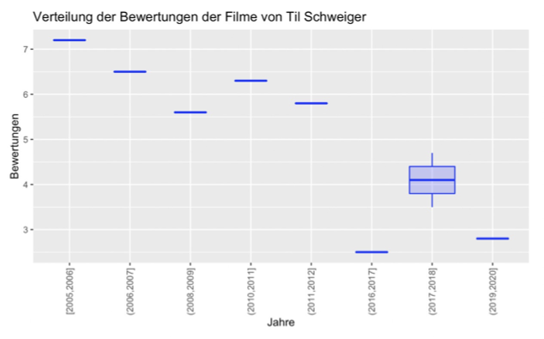
Daten oder Informationen?

Slide 19
Analytische Konzepte
Phase & Leitfrage | Statistisches Äquivalent | Beispiel‑Methoden / Tools
Rückblick – Was ist passiert? | Deskriptive Statistik | Lage‑ & Streuungsmaße, Häufigkeiten, Balken‑/Liniendiagramme
Erkenntnis – Warum passiert es? | Explorative & inferenzielle Statistik | Korrelation, t‑Test, ANOVA, χ²‑Test, Konfidenz­intervalle, Regressionsdiagnostik
Vorausschau – Was wird passieren? | Prognostische (inferenzielle) Modelle | Lineare/Logistische Regression, Random Forest, Zeitreihen‑Forecasts, Konfidenz­intervalle für Prognosen
Vorausschau – Was muss passieren, damit es eintritt? | Präskriptive (inferenzielle) Verfahren | Simulation (Monte‑Carlo), Lineare/Ganzzahl‑Optimierung, Entscheidungsbäume mit Unsicherheits‑Berücksichtigung

Slide 20
Wo finde ich Daten?
Kaggle.com
Statistisches Bundesamt
…
Wichtig: Sie brauchen Rohdaten, keine aggregierten Daten!

Slide 21

Warum nutzen wir R?

Slide 22
R, Python, SPSS, …
SPSS
SAS
Python
Scala
Julia
PSPP
R

Slide 23
R/RStudio lokal versus Cloud-Version
Bitte versuchen Sie R und RStudio lokal zu installieren
Cloud-Version nur für dieses Semester

Slide 24
Die ersten Schritte mit R
Nutzung von R als Taschenrechner
Einführung in grundlegende R-Operationen
Verständnis der Objekt- und Funktionsstruktur in R

Slide 25
Datentypen und Datenstrukturen in R
Vektoren, Dataframes und Listen
Anwendungsbeispiele zur Manipulation
Erste Übungen

Slide 26
Sitzung 3: Deskriptive Statistik I

Slide 27
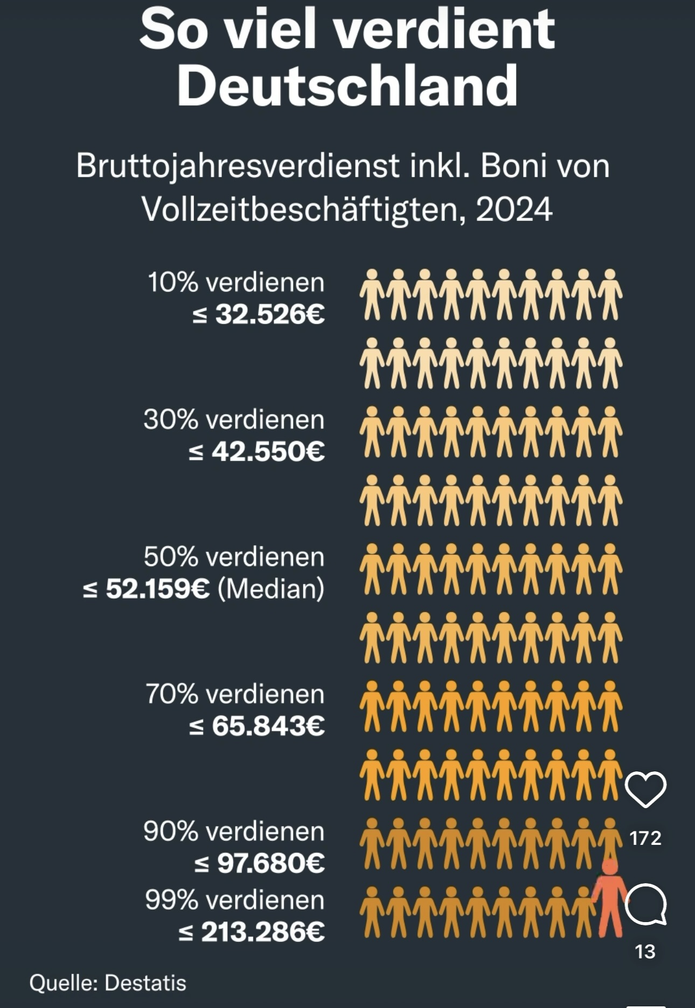
Deskriptive Statistik: Let’s talk about money

Slide 28
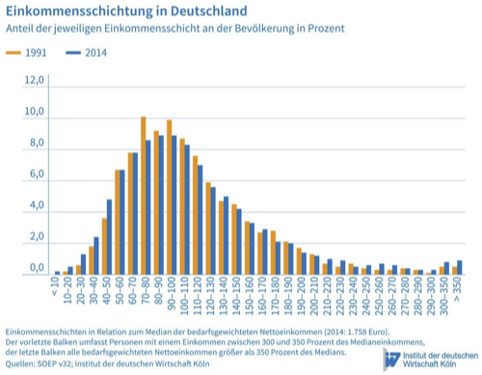
Deskriptive Statistik: Let’s talk about money

Slide 29
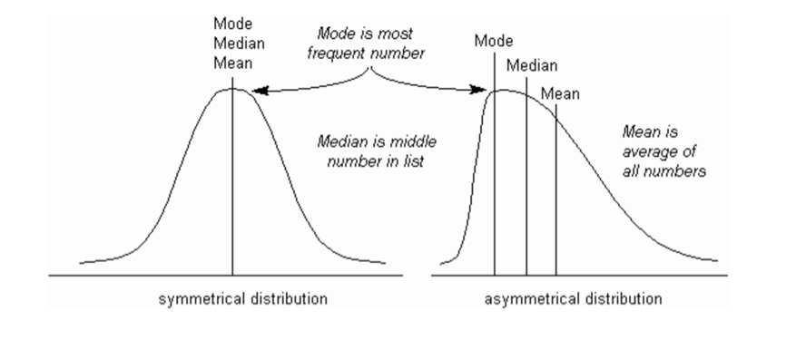
Lageparameter

Slide 30

Merke

Slide 31

It really happened

Slide 32
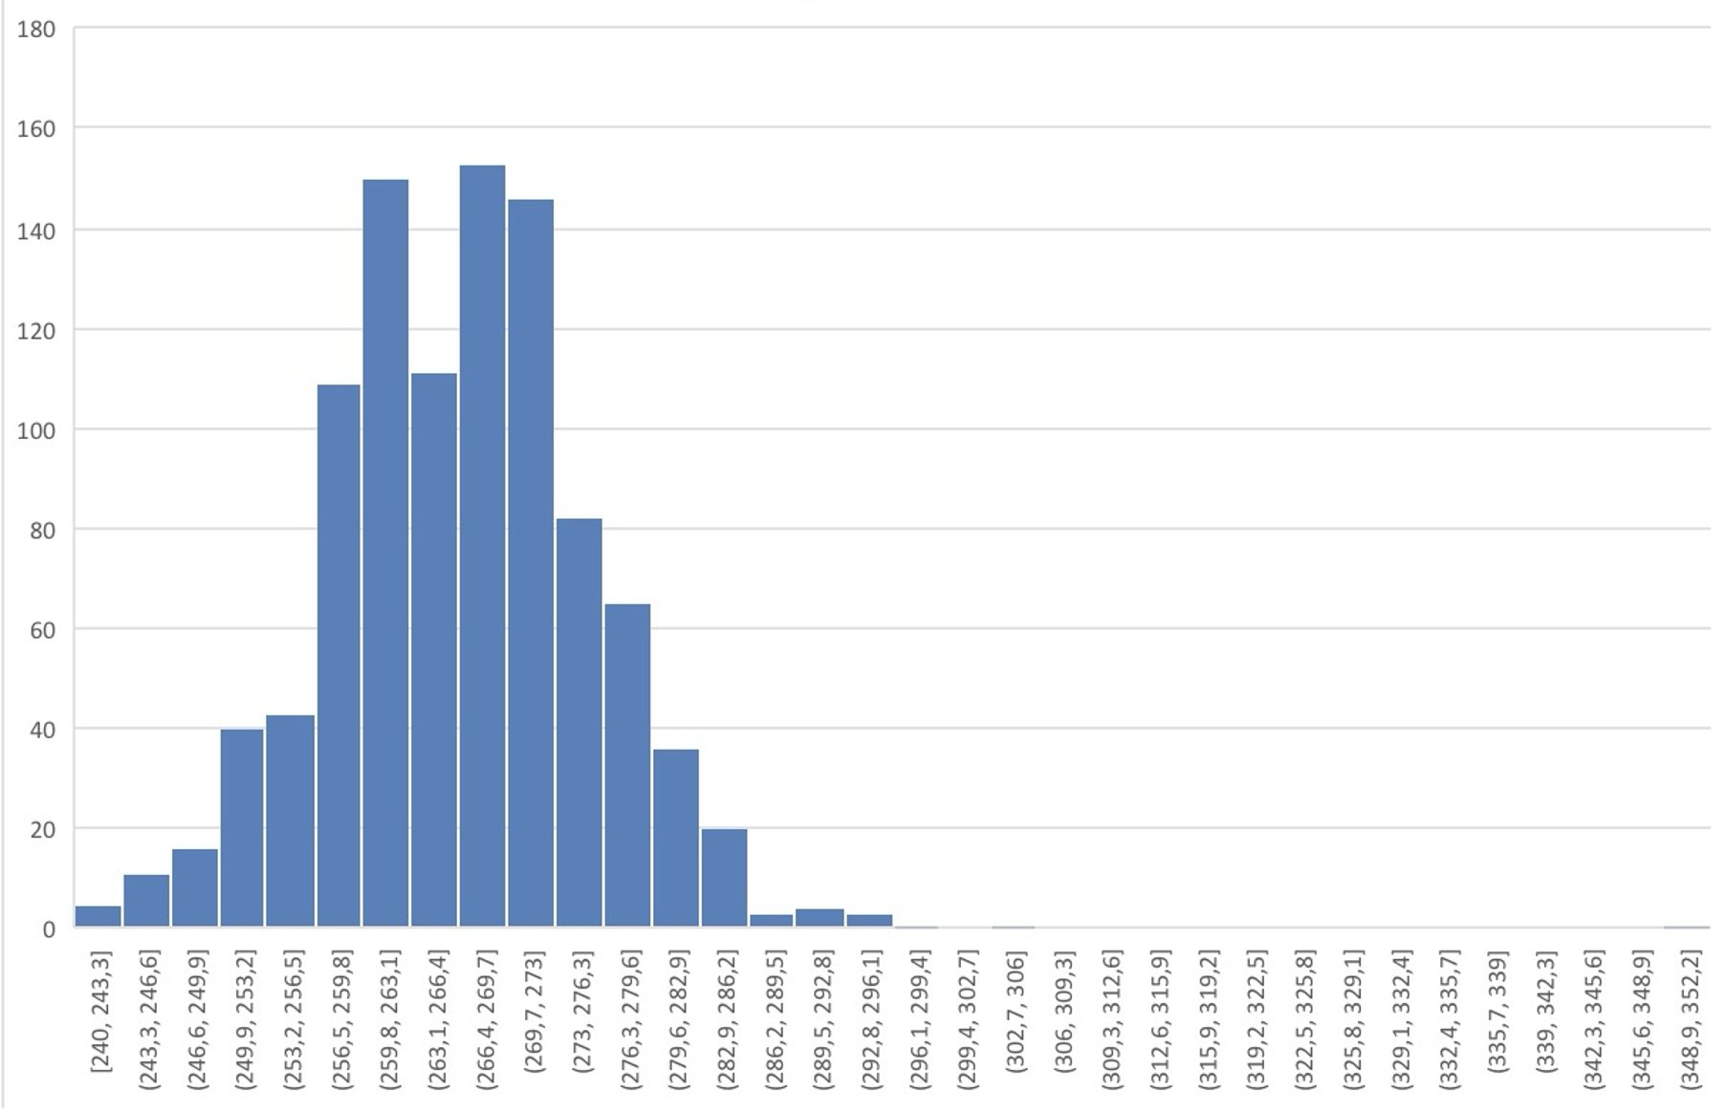
Typisch / ungewöhnlich / unmöglich

Slide 33
Deskriptive Statistik: Übersicht
Kategorie | Typische Kennzahlen / Techniken
Lagemaße | Mittelwert • Median • Modus
Streuungsmaße | Spannweite (Range) • Quartilabstand (IQR) • Varianz & Standardabweichung
Formparameter | Schiefe (Skewness) • Wölbung (Kurtosis)
Positionskennwerte | Quantile • Perzentile • Quartile

Slide 34
Wie macht man das in R?
Kennzahl | R‑Befehl | Kurzbeschreibung
Mittelwert | mean(data) | Durchschnitt aller Werte
Median | median(data) | Zentralwert (50 %-Quantil)
Minimum | min(data) | Kleinster Wert
Maximum | max(data) | Größter Wert
Spannweite | diff(range(data)) | Abstand = Max − Min
Standardabweichung | sd(data) | Ø‑Abweichung vom Mittelwert
Varianz | var(data) | Quadrat der Standardabweichung
Schiefe | skewness(data) (moments/e1071) | Asymmetrie der Verteilung
Wölbung (Kurtosis) | kurtosis(data) (moments/e1071) | “Spitzheit” der Verteilung
Quantile | quantile(data, c(.25,.5,.75)) | 25 %, 50 %, 75 %-Werte (Quartile)

Slide 35
Übung
summary(data)

Slide 36
Sitzung 4: Deskriptive Statistik II & Datenmanipulation

Slide 37
Tidyverse
Einführung in das Tidyverse-Paket für effiziente Datenmanipulation und -visualisierung
Hands-on Beispiele zur Anwendung von dplyr und ggplot2

Slide 38
Installation und Nutzung von Packages
Anleitung zum Laden und Installieren von R-Packages
Wichtige Packages für statistische Analysen und ihre Anwendungen

Slide 39
Dataframes in R
Grundlagen zu Data Frames
Manipulation von Datenframes für Analysezwecke

Slide 40
Explorative Datenanalyse mit Notebooks
Vorteile der Nutzung von Notebooks für die explorative Datenanalyse
Praktisches Beispiel zur Analyse: Data Science und SEO Analyse

Slide 41
Die Arbeitsumgebung in RStudio
Erklärung der verschiedenen Bereiche der RStudio-Arbeitsumgebung
Tipps zur effizienten Nutzung des Arbeitsspeichers und zur Fehlervermeidung

Slide 42
Sitzung 5: Datenvisualisierung

Slide 43
Einführung in Datenvisualisierung
Grundlagen der Datenvisualisierung
Auswahl der richtigen Visualisierungsarten für verschiedene Datentypen
Einführung in gängige Visualisierungstools in R

Slide 44
Visualisierung von Verteilungen
Erstellung von Histogrammen und Boxplots zur Darstellung von Datenverteilungen
Interpretation von Verteilungsdiagrammen zur Erkennung von Mustern und Anomalien

Slide 45
Zusammenhänge visualisieren
Scatter Plots und Korrelationsanalysen zur Untersuchung von Beziehungen zwischen Variablen
Einführung in fortgeschrittene Methoden wie Heatmaps und Paired Plots

Slide 46
Datenvisualisierung mit ggplot2
geom_point(), geom_histogram(), geom_boxplot()
Ästhetiken: Farbe, Form, Gruppierung
Praktische Übungen

Slide 47
Einführung eines neuen Datensatzes: BookCrossing
Diskussion über den BookCrossing-Datensatz und seine Besonderheiten
Vorbereitung und erste Schritte für die Datenanalyse mit diesem Datensatz

Slide 48
Datenreinigung
Methoden zur Reinigung und Vorbereitung des BookCrossing-Datensatzes
Praktische Anwendung der gelernten Methoden zur Datenbereinigung

Slide 49
Sitzung 6: Wahrscheinlichkeiten & Verteilungen

Slide 50
Wahrscheinlichkeiten & Verteilungen
Intuitive Einführung in Zufall & Normalverteilung
Laplace, Simulation, rnorm(), dnorm()
Visualisierung von Wahrscheinlichkeitsdichte

Slide 51
Zentrale Grenzwertsätze
Verstehen, warum Mittelwerte normalverteilt sind
Simulationen mit replicate(), mean()
Stichprobenverteilungen

Slide 52
Der Mittelwert einer Stichprobe und Central Limit Theorem
Erklärung des zentralen Grenzwertsatzes und seiner Bedeutung für die Inferenzstatistik
Diskussion über die Berechnung und Interpretation von Stichprobenmittelwerten

Slide 53
Sitzung 7: Einführung in die Inferenzstatistik

Slide 54
Klassische Statistische Inferenz
Einführung in die Konzepte der Nullhypothese und Alternativhypothese
Diskussion über die Bedeutung von Placebos und Behandlungsgruppen in Experimenten

Slide 55
Konfidenzintervalle
Unsicherheiten abschätzen können
Konfidenzintervall mit t.test()
Visualisierung von CI über Punkteschätzungen

Slide 56
Hypothesentests
Testlogik verstehen
Null- und Alternativhypothese
Fehler 1. & 2. Art
Signifikanzniveau, p-Wert

Slide 57
Experimente - Die Statistik-Pille
Einführung eines hypothetischen Experiments zur Demonstration statistischer Prinzipien
Diskussion über die Auswirkungen der Intervention auf die Leistung

Slide 58
Sitzung 8: t-Tests

Slide 59
t-Test
Mittelwertvergleiche anwenden
t.test() mit Beispieldaten
Voraussetzungen & Interpretation
Visualisierung mit ggplot2

Slide 60
Vom Zentralen Grenzwertsatz zum t-Test
Überleitung von den Grundlagen des zentralen Grenzwertsatzes zu den Anwendungen des t-Tests
Diskussion über die Schätzung von Populationsparametern und die Anwendung des t-Tests

Slide 61
Guiness-Bier brachte die Lösung
Anekdote über William Sealy Gosset und die Entstehung der t-Verteilung
Diskussion über die Bedeutung von Freiheitsgraden und deren Einfluss auf die t-Verteilung

Slide 62
Wichtige Annahmen des t-Tests
Überblick über die Annahmen, die für die Durchführung des t-Tests erforderlich sind
Praktische Demonstration der Anwendung des t-Tests in R

Slide 63
Sitzung 9: Korrelationsanalyse

Slide 64
Was ist eine Korrelation?

Slide 65
Warum sind Korrelationen interessant?
Manche Sachverhalte liegen in der Vergangenheit.
Manche Experimente können aus ethischen Gründen nicht durchgeführt werden.
Beispiel: Wir messen die Blutwerte aller Kursteilnehmer. Die Hälfte des Kurses ernährt sich 2 Wochen lang vegan, die andere Hälfte isst nur Burger bei McDonald’s. Nach den 2 Wochen messen wir wieder die Blutwerte. Wie lange darf Tom dann noch an der HAW unterrichten?

Slide 66
Vor der Korrelation kommt die Kovarianz
Kovarianz misst, wie zwei Variablen gemeinsam variieren.
Berechnung durch Multiplikation der Abweichungen der Werte vom Mittelwert für beide Variablen und Bildung des Durchschnitts dieser Produkte.
Eine positive Kovarianz bedeutet, dass die Variablen tendenziell zusammen steigen oder fallen.
Die Interpretation der Kovarianz hängt von den Maßeinheiten der Variablen ab und ist daher bei unterschiedlichen Einheiten nicht leicht zu interpretieren.
Die standardisierte Form der Kovarianz ist die Korrelation.

Slide 67
Wichtig
Korrelation beinhaltet keine Richtung.
Scheinkorrelation: zufällige oder indirekte Beziehung (z.B. Eis-Konsum und Anzahl Ertrunkener).
Pearson’s Korrelationskoeffizient reicht von 1 bis -1:
|0.7/0.8| Hohe Korrelation
|0.5| Moderate Korrelation
|0.3| Schwache Korrelation
0 Keine Korrelation
Was könnte ein Beispiel für eine negative Korrelation sein?
Erläuterung des p-Wertes folgt.

Slide 68
Korrelations-Tests
Pearson-Korrelation: Misst den linearen Zusammenhang zwischen zwei kontinuierlichen Variablen.
Spearman-Korrelation: Misst den monotonen Zusammenhang zwischen zwei Variablen basierend auf ihren Rängen.
Kendall-Tau-Korrelation: Misst die Übereinstimmung in der Rangordnung zwischen zwei Variablen.

Slide 69
Unterschied Korrelation zu Regression
Korrelation misst die Stärke des Zusammenhangs zwischen zwei Variablen.
Regression prognostiziert den Wert einer abhängigen Variable basierend auf einer unabhängigen Variable.

Slide 70
Korrelation in R
Pearson's product-moment correlation data: cars$speed and cars$dist t = 9.464, df = 48, p-value = 1.49e-12 alternative hypothesis: true correlation is not equal to 0 95 percent confidence interval: 0.6816422 0.8862036 sample estimates: cor 0.8068949
cor(), Scatterplot mit geom_point()
Kausalität vs. Korrelation

Slide 71
Sitzung 10: Einfache Lineare Regression

Slide 72
Wofür brauche ich lineare Regression denn wirklich?
Anwendungsbeispiel: Ermittlung eines fairen Preises für gebrauchte Artikel, z.B. Spiegelreflexkameras.

Slide 73
Lineare Regression
Vorhersagen mit Regressionslinien
lm(), summary()
geom_smooth(method = "lm")
Interpretation der Koeffizienten

Slide 74
Heteroskedastizität beachten
Diskussion über die Verteilung der Residuen um die Regressionslinie.
Erklärung von Homoskedastizität und Heteroskedastizität und deren Bedeutung für das Modell.

Slide 75
Was mache ich bei einer nicht-linearen Beziehung?
Umgang mit nicht-linearen Beziehungen, z.B. Klickraten in Newslettern.
Anwendung von Transformationen zur Verbesserung der Modellpassung.

Slide 76
Sitzung 11: Chi-Quadrat-Test & kategoriale Daten

Slide 77
Chi-Quadrat-Test
Kategoriale Daten analysieren
Häufigkeitstabellen, chisq.test()
Visualisierung: Balken, Mosaikplots

Slide 78
Mittelwerte und ihre Bedeutung
Diskussion über die Bedeutung und Anwendung von Mittelwerten in verschiedenen Kontexten.
Vergleich von Mittelwerten und deren statistische Signifikanz.

Slide 79
Sitzung 12: Praktische Datenanalyse

Slide 80
Integration der gelernten Methoden
Zusammenführung aller bisher gelernten Techniken
Fallstudie mit einem realen Datensatz
Von der Datenaufbereitung bis zur Interpretation

Slide 81
Tipps für die Hausarbeit
Aufbau und Struktur
Häufige Fallstricke vermeiden
Bewertungskriterien im Detail

Slide 82
Sitzung 13: Abschluss und Ausblick

Slide 83
Zusammenfassung der wichtigsten Methoden
Deskriptive Statistik
Inferenzstatistik
Korrelation und Regression
Hypothesentests

Slide 84
Überblick: Weiterführende statistische Methoden
ANOVA (Varianzanalyse)
Multiple Regression
Logistische Regression
Faktoranalyse
Zeitreihenanalyse
Bayesianische Statistik

Slide 85
Offene Fragen und Diskussion

Slide 86
Evaluation und Feedback

